Slide 1
Manejo de inventarios y órdenes de compra para Marie Louise
Daniel Montoya – Laura Pardo
María Juliana Moya – Héctor Castellanos

Slide 2
CONTENIDO
Caracterización de la empresa – Misión, Vision
Problemas y oportunidades priorizadas
Value Heat Map
Stake Holder Map
User Journey Map
AS IS
TO BE
Evolución de prototipos
Aplicación Final

Slide 3
Marie Louise es una empresa manufacturera que se enfoca en la fabricación de prendas íntimas femeninas, con énfasis en la corsetería
MISIÓN
ESTRUCTURA ORGANIZACIONAL
Gerencia General
Área comercial
Área de producción
Área de compras (2)
Área de diseño
Operarias máquinas de cocer (14)
Vendedores (9)
Impulsadores (4)
Control de calidad
Corte
Trazo
“Satisfacer las necesidades de sus usuarias en términos de calidad, comodidad, ajuste perfecto, elegancia y satisfacción por medio de todo tipo de prendas enfocadas a las necesidades anatómicas de la mujer actual. ”
“Trabajar prendas femeninas de alta corsetería con control, ajuste y comodidad para cualquier edad y cualquier talla incluyendo tallas grandes”
VISIÓN
Marie Louise es una pequeña empresa familiar empresa de aproximadamente 35 empleados
Lleva una trayectoria de más de 55 años

Slide 4
Puntos de dolor identificados
Órdenes de compra - Proveedores
PEDIDOS
Las órdenes de compra de materia prima se hacen en función de los pedidos de los clientes – no se presenta una estrategia para el manejo de inventario
Algunos de los proveedores principales son incumplidos en sus entregas lo que causa que no se tenga la materia prima disponible para la producción y cumplimiento de pedidos de los clientes
No se pueden reemplazar a los proveedores porque existen muy pocos con las telas que se necesitan
Los pedidos de gran volumen se atrasan
El sistema de manejo de pedidos suele estar desactualizado y dependen de lo que los vendedores tengan en los papeles físicos de pedidos
La demanda es estacionaria lo que aumenta la dificultar de predecirla con exactitud para poder tener materia prima en stock

Slide 5
Value Heat Map – Iniciativas de mejora
Generación de Valor
Heat Map
Alto
Mejorar gestión de pedidos de MP
Automatizar pedidos de materia prima
Automatizar información de pedidos de clientes
Reorganizar archivos de ordenes de compra
Mejorar gestión de inventarios de materias primas
Implementación de CRM
Consolidar base de datos de ventas
Medio
Renegociación de condiciones contrato con clientes
Renegociación con proveedores de telas
Bajo
Bajo
Medio
Alto
Tiempo implementación

Slide 6
Stake Holder Map

Slide 7
User Journey – AS IS
Recibe una orden de compra basada en pedidos recibidos por parte del área de ventas
Se estima la cantidad de materia prima principal y secundaria que se necesita
Se identifican los proveedores a los cuales se les realizará la compra
Se acuerda un tiempo de entrega
Se recibe el pedido de materia prima
Se paga al proveedor el valor acordado
La materia prima no se pide cada cierto tiempo sino en función del pedido
Se realiza una sobreestimación de la cantidad de materias primas principales (Telas) necesarias
En ocasiones se deben realizar pedidos pequeños para los cuales no se obtienen precios al por mayor
Cada proveedor es contactado para pedir la cantidad necesaria del pedido
Para materia prima principal como telas, el tiempo de entrega depende de la cantidad de materia prima que se pide
Los pedidos de telas suelen retrasarse o llegar incompletos
El pago a los proveedores se hace a 30 días. Si se pudiera negociar mejor tendríamos mejores tiempos de pagos
La información llega en un correo o en ordenes físicas dependiendo del vendedor
Se estima la cantidad de materia prima en función de la experiencia del gerente de producción
Los proveedores están almacenados en un archivo de Excel con los nombres y número de contacto
Los proveedores se contactan primero por teléfono y cuando llegan a un acuerdo se envía un correo electrónico con el pedido
El tiempo de entrega es acordado por teléfono y validado por correo electrónico
Antes de la entrega los proveedores llaman para confirmar que se hará la entrega durante el día
Los pagos se hacen a través de la plataforma del banco
Actividades
Herramientas y puntos de contacto utilizadas por el usuario
Puntos de dolor o problemas del usuario
Actividades a atacar para resolver el problema

Slide 8
Se establecerá un manejo de inventario con generación de alertas que permitan gestionar y planificar la compra de materias primas
Problema
Solución planteada
Demoras en entrega de pedido al cliente por retraso y falta de planeación en abastecimiento de materias primas
Establecer el manejo de inventario para así tener un programa que genere alertas al usuario para realizar pedidos de materia primas
Tener una herramienta que permita hacer un seguimiento a las órdenes de compra para mejorar la gestión de estas
Notes:
AB

Slide 9
User Journey – TO BE
Actividades
Puntos de dolor o problemas de usuario
Herramientas y puntos de contacto utilizados por el usuario
Se recibe una alerta de compra de un tipo de materia prima
Herramienta que se va a desarrollar en SAP
Se identifica el proveedor que tiene acuerdo para el tipo de materia prima
Tabla de Excel con los proveedores y los acuerdos o herramienta a desarrollar en SAP
Se acuerda el pedido con el proveedor
Se recibe el pedido de materia prima
Se realiza el pago al proveedor de la materia prima
Teléfono y correo electrónico
Los pagos se realizan a través de la sucursal virtual de los bancos
Pedidos pueden retrasarse pero al tener un manejo de inventario esto no retrasaría la producción
El pedido debería ser automático cuando se emite la alerta
Antes de la entrega los proveedores llaman a para confirmar que se hará la entrega durante el día

Slide 10
Evolución de los prototipos

Slide 11
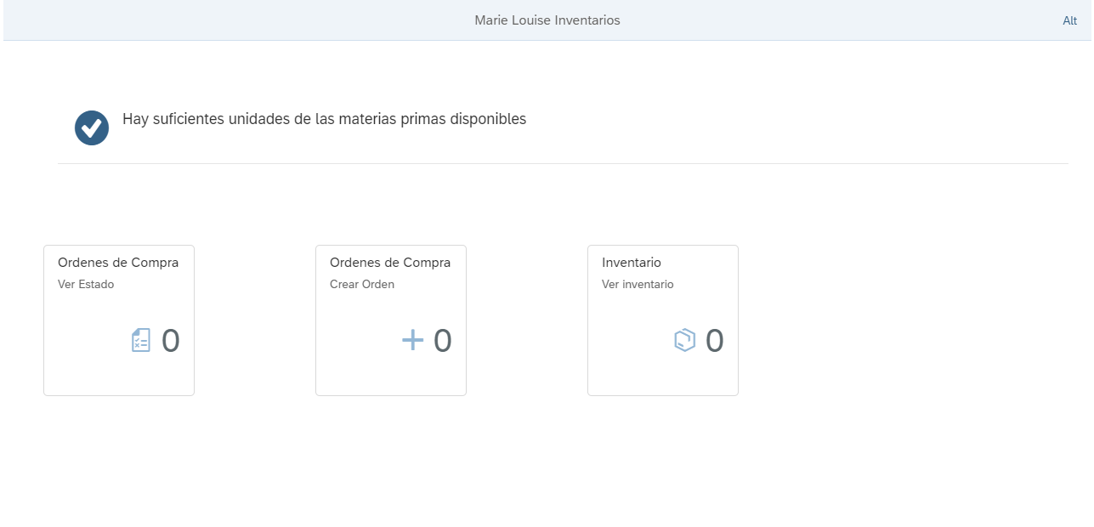
Página de inicio
Comentarios
No son claras las funciones disponibles en la aplicación desde la página de inicio
La navegabilidad desde la página principal es confusa - ¿Cómo se llega a inventarios?

Slide 12
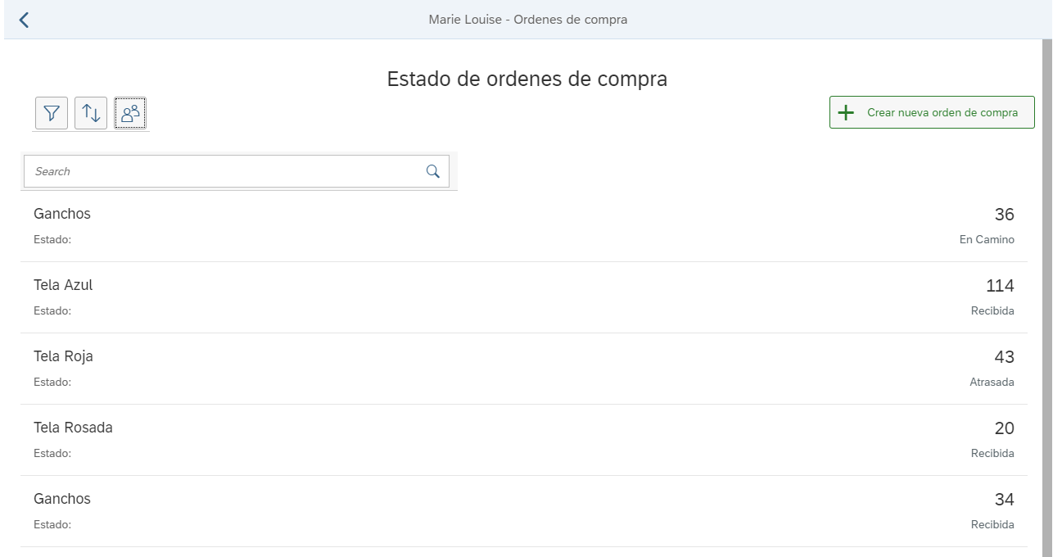
Estado de órdenes de compra
Comentarios
Difícil la búsqueda de las órdenes de compra cuando se tiene una gran cantidad

Slide 13
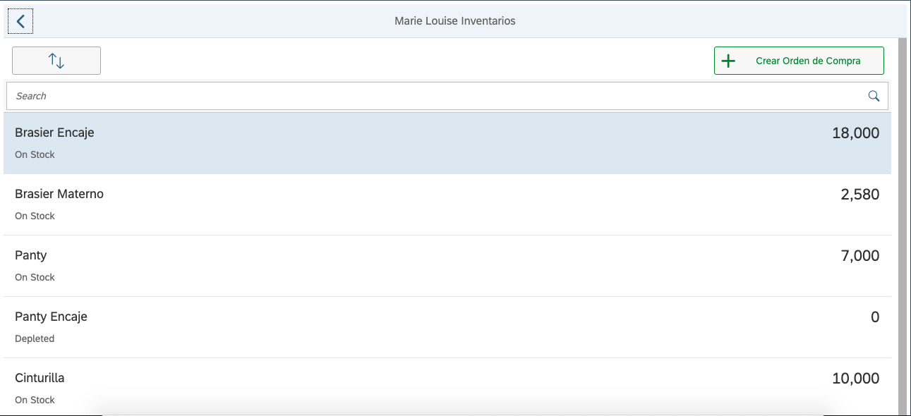
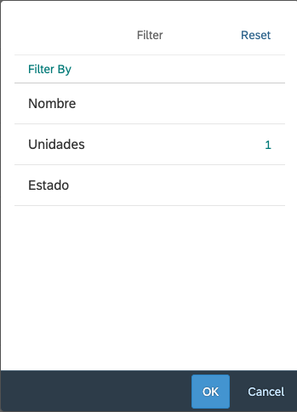
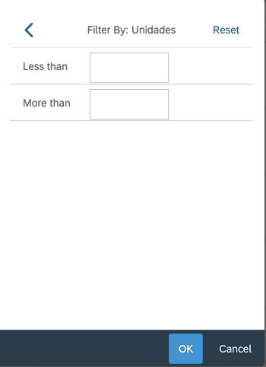
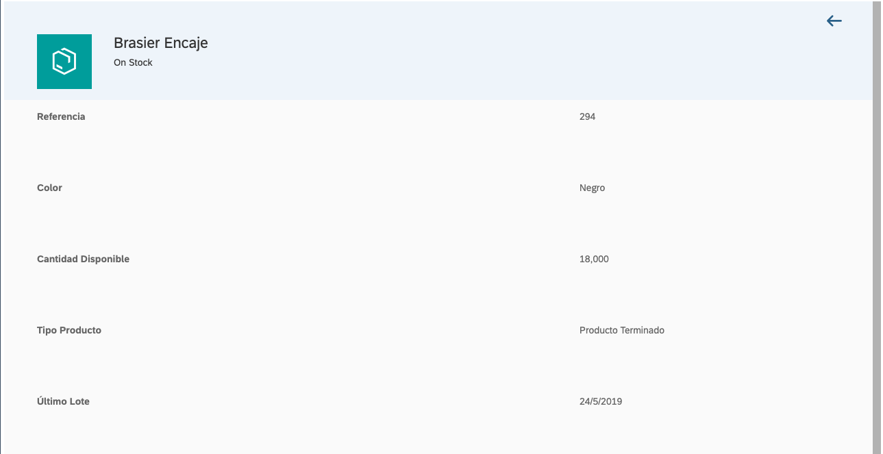
Inventario
Comentarios
Sería mejor ver la lista y la información en la misma pantalla
Muy útil la opción de búsqueda en la lista
Se debería poder filtrar por cantidad de producto en inventario

Slide 14
Repositorio Git Hub con la aplicación final
https://github.com/hdcastellanos/Proyecto-SisEmp.git

